Slide 1

Chapter08
서블릿 기초 문법

Slide 2
Contents
학습목표
이번 장에서는 서블릿(Servlet)공부한다.
서블릿의 기본 문법과 주요 클래스를 이해한다.
학습내용
서블릿의 기본문법과 메소드 학습

Slide 3
서블릿이란?
JSP 이전에 동적인 웹페이지 콘텐츠를 생성하는 기술로 제공
서블릿의 자바의 많은 장점 사용가능
HTML, CSS 및 자바스크립트 그리고 웹디자인과 연동하기에는 많은 단점
단점이 많지만 서블릿의 존재 이유
- JSP에는 없는 서버 측 프로그램의 기능
- 대규모 프로젝트에 사용되는 프레임워크의 기술를 사용

Slide 4
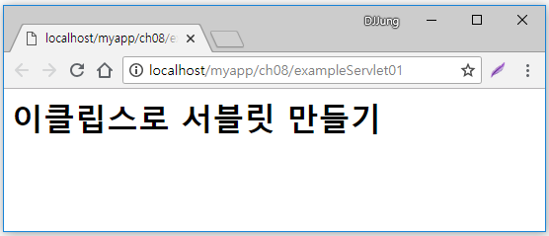
서블릿 만들기
이클립스로 서블릿 만들기 예제
실행화면 : http://jspstudy.co.kr/exampleServlet01
실행소스 : source/ch08/EexampleServlet01.java

Slide 5
서블릿의 주요 클래스
HttpServlet : 서블릿을 만들기 위해 반드시 상속해야 할 필수 클래스
HttpServletRequest : 클라이언트가 데이터를 입력하거나 또는 정보에 대한 요청 값을 가지고 있는 클래스
HttpServletResponse : 클라이언트가 요청한 정보를 처리하고 다시 응답하기 위한 정보를 담고 있는 클래스
HttpSession : 클라이언트가 세션을 정보를 저장하고 세션 기능을 유지 하지 위해서 제공되는 클래스

Slide 6
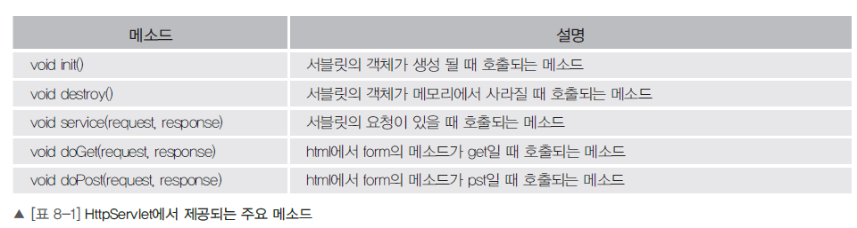
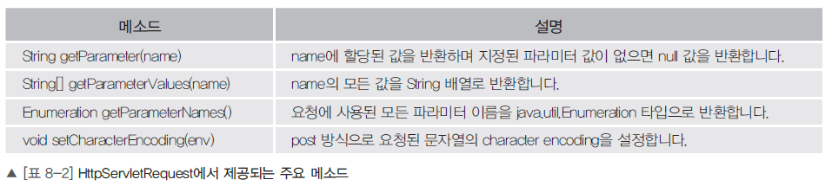
서블릿의 주요 클래스의 메소드
HttpServlet
HttpServletRequest

Slide 7
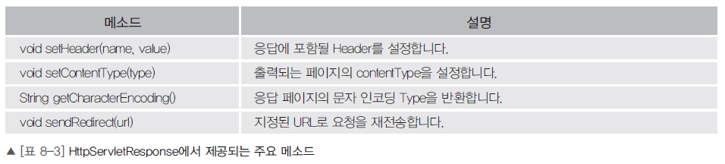
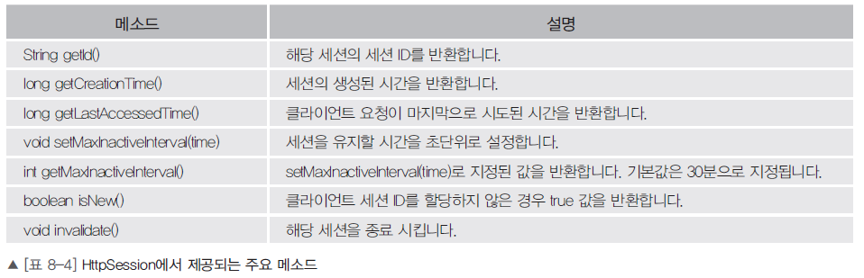
서블릿의 주요 클래스의 메소드
HttpServletResponse
HttpSession

Slide 8

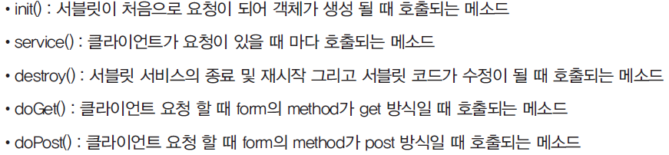
서블릿의 라이프 사이클
서블릿의 라이프 사이클

Slide 9
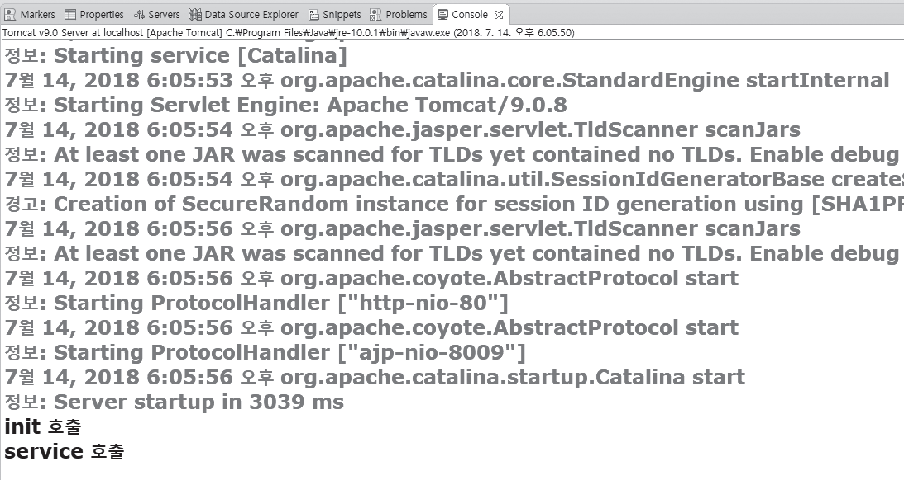
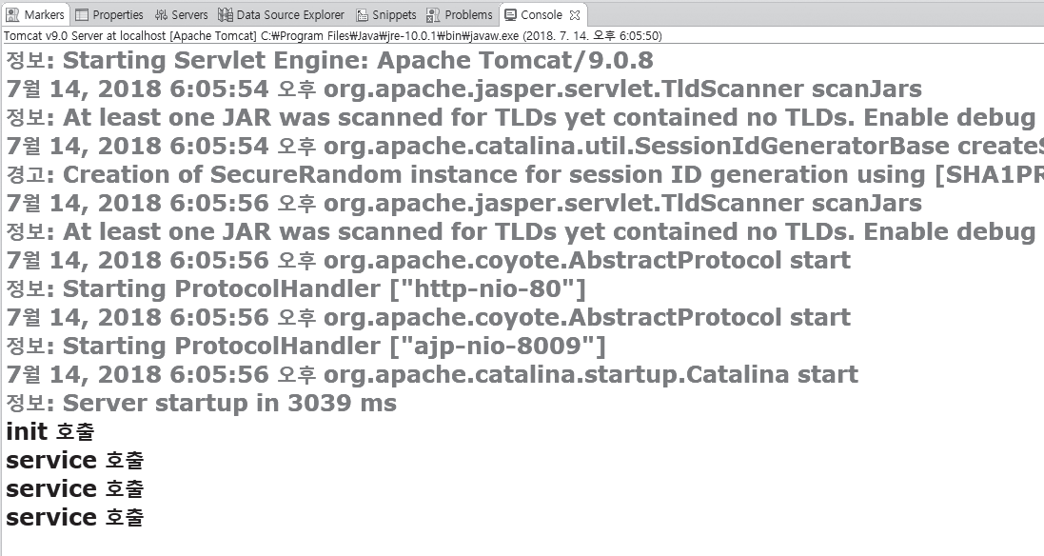
서블릿 라이프 사이클 예제
서블릿 라이프 사이클 예제
실행화면 : http://jspstudy.co.kr/exampleServlet02
실행소스 : source/ch08/EexampleServlet02.java

Slide 10
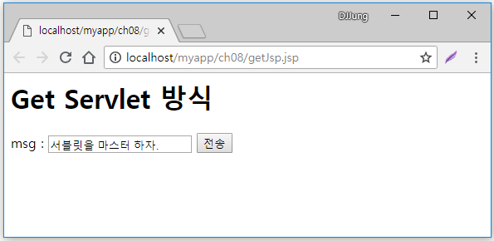
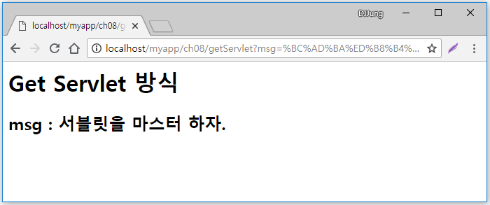
서블릿의 요청 방식 – get
get 방식 : 일반적으로 검색이나 조건을 다른 페이지로 전송할 때 사용하는 방식
실행화면 : http://jspstudy.co.kr/myapp/ch08/getJsp.jsp
실행소스(jsp) : source/ch08/getJsp.jsp
실행소스(servlet) : source/ch08/GetServlet.java

Slide 11
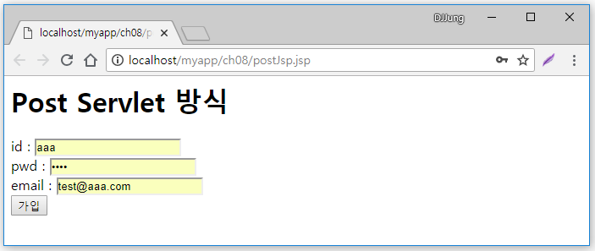
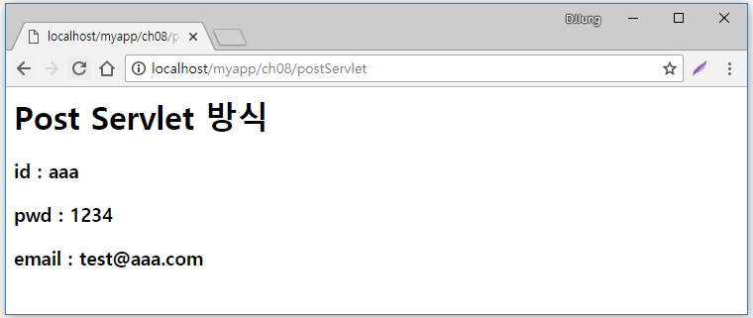
서블릿의 요청 방식 – post
post 방식 : 게시판에 글을 입력하거나 또는 회원가입을 하는 기능으로 다른 페이지로 전송할 때 사용하는 방식
실행화면 : http://jspstudy.co.kr/myapp/ch08/postJsp.jsp
실행소스(jsp) : source/ch08/postJsp.jsp
실행소스(servlet) : source/ch08/PostServlet.java

Slide 12
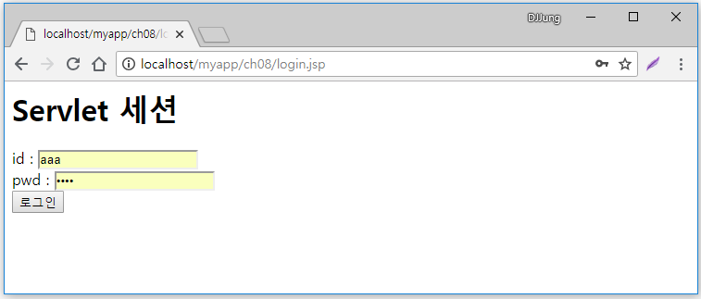
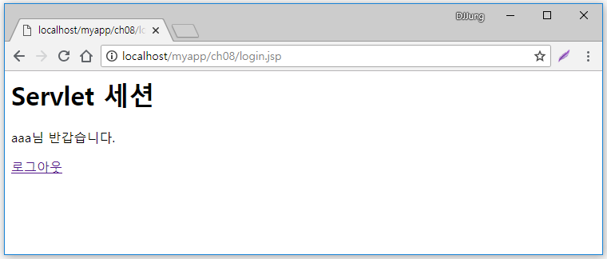
서블릿의 세션
세션(session) : 클라이언트(브라우저)와 서버(톰켓)와 통신의 연속성을 유지하기 위해 사용 되는 기술
실행화면 : http://jspstudy.co.kr/myapp/ch08/login.jsp
실행소스(jsp) : source/ch08/login.jsp
실행소스(servlet) : source/ch08/LoginServlet.java

Slide 13
Thank You !

